Slide 1
2023 캡스톤 디자인 계획안 발표
<안드로이드 API를 이용한 카페 노트북 대여 서비스>
20181551 곽경헌
20197127 이다연
20201126 채희주

Slide 2

목차
배경 및 필요성
기능 및 구현
추진 절차

Slide 3
1. 배경 및 필요성
 | 현재 노트북 대여 서비스 | 카페 노트북 대여 서비스
대여 기간 | 길다 | 짧다
비용 | 크다 | 작다
접근성 | 낮다 | 높다

Slide 4




2. 기능 및 구현
기능 | 기능
이용자
카페

Slide 5
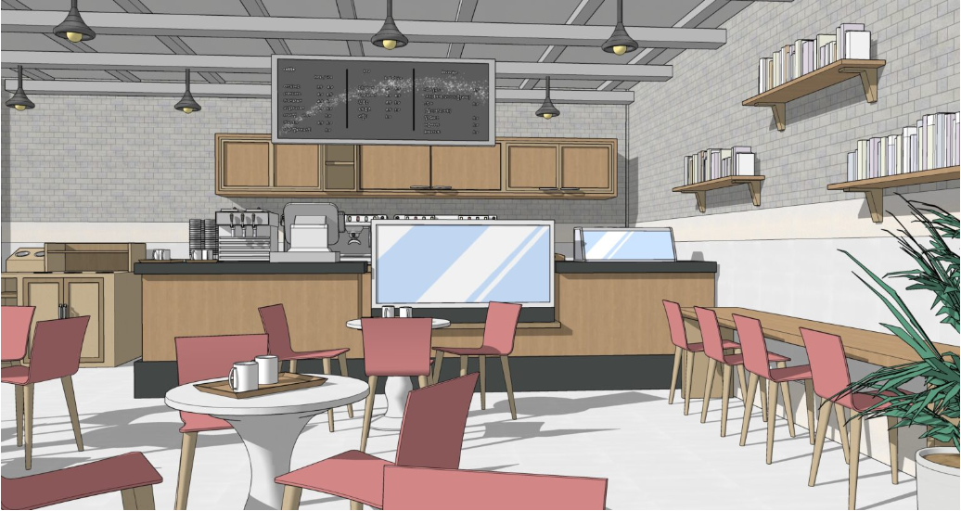





2. 기능 및 구현
카페
이용자

Slide 6
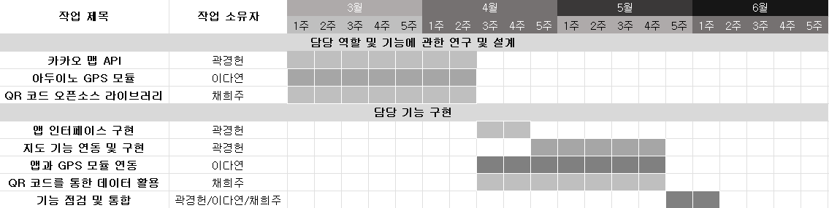
3. 추진 절차

